Slide 1

第9章 集合的基数
离 散 数 学

Slide 2
本章说明
本章的主要内容
  集合的等势及其性质
  重要的等势或不等势的结果
  集合的优势及其性质
  自然数与自然数集合
  集合的基数
  可数集

Slide 3
本章内容
9.1 集合的等势与优势
9.2 集合的基数
本章小结
习题
作业

Slide 4
9.1 集合的等势与优势
通俗的说，集合的势是量度集合所含元素多少的量。
集合的势越大，所含的元素越多。
定义9.1 设A, B是集合，如果存在着从A到B的双射函数，就称A和B是等势（same cardinality）的，记作A≈B。
如果A不与B等势，则记作A B。
≈

Slide 5
等势集合的实例(1)
（1）Z≈N。
则f是Z到N的双射函数。 从而证明了Z≈N。
Notes:
（1）0与0对应，－1对应1，1对应2，－2对应3，2对应4。依此类推….

Slide 6
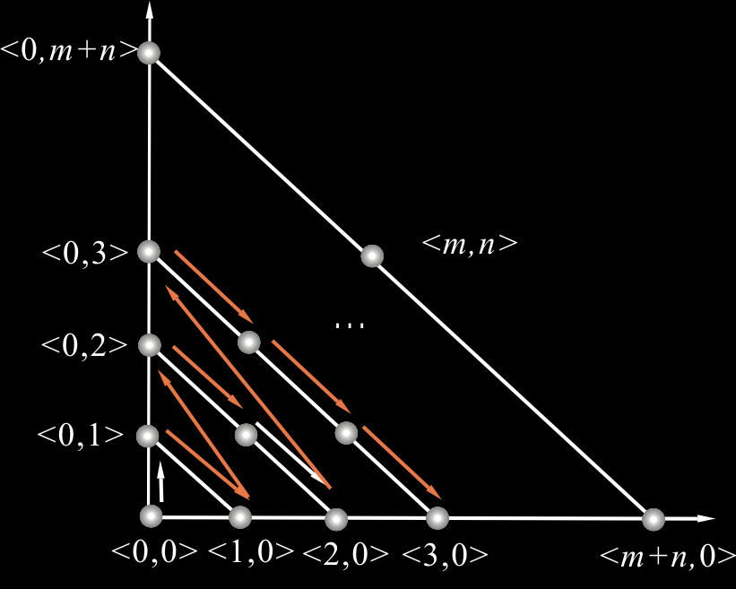
等势集合的实例(2)
（2） N×N≈N。
双射函数

Slide 7
等势集合的实例(3)
（3）N≈Q。
把所有形式为p/q (p,q为整数且q>0) 的数排成一张表。
以0/1作为第一个数，按照箭头规定的顺序可以“数遍”表中所有的数。计数过程中必须跳过第二次以及以后各次所遇到的同一个有理数。
_{[18]}
_{[5]}
_{[4]}
_{[0]}
_{[1]}
_{[10]}
_{[11]}
…
-3/1
-2/1
-1/1
0/1
1/1
2/1
3/1
…
_{[17]}
_{[3]}
_{[2]}
_{[12]}
…
-3/2
-2/2
-1/2
0/2
1/2
2/2
3/2
…
_{[6]}
_{[7]}
_{[8]}
_{[9]}
…
-3/3
-2/3
-1/3
0/3
1/3
2/3
3/3
…
_{[16]}
_{[15]}
_{[14]}
_{[13]}
…
-3/4
-2/4
-1/4
0/4
1/4
2/4
3/4
…

Slide 8
等势集合的实例(4)
（4）(0,1)≈R。 其中实数区间 (0,1)={x| x∈R∧0<x<1}。
令双射函数
则 f 是(0,1)到R的双射函数。从而证明了(0,1)≈R 。

Slide 9
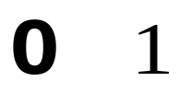
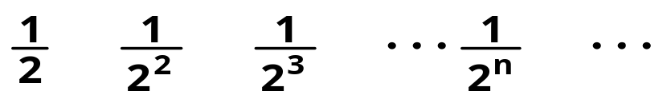
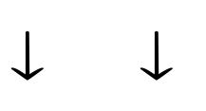
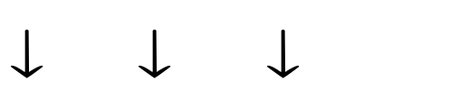
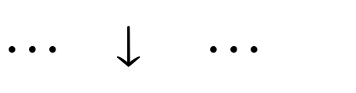
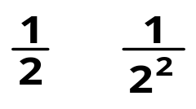
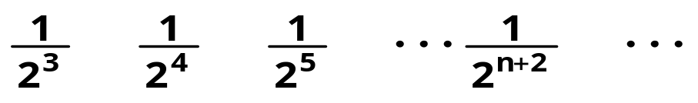
等势集合的实例(5)
（5）[0,1]≈(0,1)。 其中(0,1)和[0,1]分别为实数开区间和闭区间。
双射函数 f : [0,1]→(0,1)，
2

Slide 10
等势集合的实例(6)
（6）对任何a, b∈R，a<b， [0,1]≈[a,b]。
双射函数f：[0,1]→[a,b]，f(x)＝(b−a)x+a。

Slide 11
例9.2
例9.2 设A为任意集合，则P(A)≈{0,1}^{A}。
证明
构造f：P(A)→{0,1}^{A}，
f(A′)=χ_{A ′}，∀A′∈P(A)。
其中χ_{A ′}是集合A ′的特征函数。
(1)易证 f 是单射的。
(2)对于任意的 g∈{0,1}^{A}，
那么有 g：A→{0,1}。令
B={x| x∈A∧g(x)=1}
则B⊆A，且χ_{B}=g，即∃B∈P(A)，使得f(B)=g。
所以 f 是满射的。
由等势定义得P(A)≈{0,1}^{A}。
复习

Slide 12
等势的性质
定理9.1 设A，B，C是任意集合，
（1）A≈A。
（2）若A≈B，则B≈A。
（3）若A≈B，B≈C，则A≈C。
证明
（1） I_{A}是从A到A的双射，因此A≈A。
（2） 假设A≈B ，存在 f : A→B是双射，
那么 f⁻¹ : B→A是从B到A的双射，所以B≈A。
（3） 假设A≈B，B≈C，存在 f :A→B，g:B→C是双射，
则fοg : A→C是从 A 到 C 的双射。
所以A≈C。

Slide 13
若干等势集合
N ≈ Z ≈ Q ≈ N×N
R ≈ [0,1] ≈(0,1)
任何的实数区间（开区间、闭区间以及半开半闭的区间）都与实数集合R等势。
问题：N和R是否等势？

Slide 14
康托定理
定理9.2 康托定理
（1）N R。
（2）对任意集合A都有A P(A)。
≈
≈
分析
（1）如果能证明N [0,1]，就可以断定N R。
只需证明任何函数f：N→[0,1]都不是满射的。
构造一个[0,1]区间的小数b，使得b在N中不存在原像。
（2）任取函数f：A→P(A)，构造B∈P(A)，使得B在A中不存在原像。
或者使用反证法。
≈
≈

Slide 15
康托定理
（1）首先规定[0,1]中数的表示。
对任意的x∈[0,1]，令x = 0.x₁x₂… , （0 ≤ x_{i} ≤ 9）
注意：为了保证表示式的唯一性，如果遇到0.24999…，则将x表示为0.25000…。
设 f:N→[0,1]是从N到[0,1]的任何一个函数。f的所有函数值为：
f(0)=0.a₁⁽¹⁾a₂⁽¹⁾…
f(1)=0.a₁⁽²⁾a₂⁽²⁾…
…
f(n−1)=0.a₁^{(n)}a₂^{(n)}…
…
令y的表示式为0.b₁b₂…，并且满足b_{i} ≠ a_{i}^{(i)}，i=1,2,…，
则y∈[0,1]， 但y与上面列出的任何一个函数值都不相等。
即f不是满射的。 所以，N R。
≈

Slide 16
康托定理
假设A≈P(A)，则必有函数 f : A→P(A)是双射函数。
如下构造集合B：
B＝{x| x∈A∧x∉ f (x)}
可知 B∈P(A)。
于是存在唯一一个元素b∈A，使得 f(b)＝B。
若b∈B，则由B的定义知，b ∉ f (b)，即 b∉B，矛盾。
若b∉B，则b ∉ f (b)，于是由B的定义知， b∈B，矛盾。

Slide 17
康托定理
（2）设g：A→P(A)是从A到P(A)的任意函数， 如下构造集合B：
B＝{x| x∈A∧x∉g(x)}
则B∈P(A)。
但是对任意x∈A，都有
x∈B ⇔ x∉g(x)
所以，对任意的x∈A都有B≠g(x)，即B∉ran g
即P(A) 中存在元素B，在A中找不到原像。
所以，g不是满射的。
所以， A P(A)。
≈
说明
≈
根据这个定理可以知道N P(N)。
综合前面的结果，可知N {0,1}^{N} 。
实际上，P(N)，{0,1}^{N}和R都是比N“更大”的集合。
≈

Slide 18
优势
定义9.2
（1） 设A, B是集合，如果存在从A到B的单射函数，就称B优势于A，记作A≤·B。 如果B不是优势于A， 则记作A≤·B。
（2）设A, B是集合，若A≤·B且A B，则称B真优势于A，记作A＜·B。如果B不是真优势于A，则记作A≮·B。
例如：
≈
N ≤· N
N ≤· R
A ≤· P(A)
N ＜· R
A ＜· P(A)
R ≮· N
N ≮· N
R≤·N

Slide 19
优势的性质
定理9.3 设A, B, C是任意的集合，则
（1）A≤· A。
（2）若A ≤· B且B ≤· A，则A≈B。
（3）若A ≤· B且B ≤· C, 则A ≤· C 。
证明：
（1）I_{A}是A到A的单射，因此A≤· A。
（2）证明略。
（3）假设A ≤· B且B ≤· C，那么存在单射 f:A→B，g:B→C，
于是 fοg：A→C也是单射的，因此A ≤· C 。
说明
该定理为证明集合之间的等势提供了有力的工具。
构造两个单射f：A→B 和 g：B→A函数容易集合等势。

Slide 20
例题
例题：证明[0,1]与(0,1)等势。
证明：构造两个单射函数
f: (0,1)→[0,1]，f(x)＝x
g: [0,1]→(0,1)，g(x)＝x/2+1/4

Slide 21
证明 {0,1}^{N}≈[0,1)
(1) 设x∈[0,1)，0.x₁x₂…是x的二进制表示。
为了使表示唯一，规定表示式中不允许出现连续无数个1。
例如 x＝0.1010111…，应按规定记为0.1011000…。
对于x，如下定义f：[0,1)→{0,1}^{N}，使得
f(x) = t_{x}，且t_{x}：N→{0,1}， t_{x}(n) = x_{n+1}，n = 0,1,2,…
例如 x = 0.10110100…，则对应于x的函数t_{x}是：
n  0 1 2 3 4 5 6 7…
t_{x}(n) 1 0 1 1 0 1 0 0…
易见t_{x}∈{0,1}^{N}，且对于x,y∈[0,1)，x≠y，必有t_{x} ≠ t_{y}，
即f(x) ≠ f(y)。
所以，f：[0,1)→{0,1}^{N}是单射的。

Slide 22
证明 {0,1}^{N}≈[0,1)
(2) 定义函数g：{0,1}^{N}→[0,1)。
g的映射法则恰好与 f 相反， 即
∀t∈{0,1}^{N}，t：N→{0,1}，g(t)=0.x₁x₂…, 其中x_{n+1}=t(n)。
但不同的是，将0.x₁x₂…看作数x的十进制表示。
例如t₁，t₂∈{0,1}N，且g(t₁)＝0.0111…，g(t₂)＝0.1000…，
若将g(t₁)和g(t₂)都看成二进制表示，则g(t₁)＝g(t₂)；
但若看成十进制表示，则g(t₁)≠g(t₂)。
所以， g：{0,1}^{N}→[0,1) 是单射的。
根据定理9.3，有{0,1}^{N}≈[0,1)。

Slide 23

总结
N ≈ Z ≈ Q ≈ N×N
R ≈ [a,b] ≈ (c,d) ≈ {0,1}^{N} ≈ P(N)
其中[a,b]，(c,d)代表任意的实数闭区间和开区间。
{0,1}^{A} ≈ P(A)
N ＜· R
A ＜· P(A)

Slide 24
9.2 集合的基数
上一节我们只是抽象地讨论了集合的等势与优势。
本节将进一步研究度量集合的势的方法。
最简单的集合是有穷集。尽管前面已经多次用到“有穷集”这一概念，当时只是直观地理解成含有有限多个元素的集合，但一直没有精确地给出有穷集的定义。为解决这个问题我们需要先定义自然数和自然数集合。

Slide 25
后继
定义9.3 设a为集合，称a∪{a}为a的后继，记作a⁺，即 a⁺=a∪{a}。
例9.3 考虑空集的一系列后继。
∅⁺
= ∅ ∪{∅}
={∅}
∅⁺⁺
= {∅}⁺
= {∅}∪{{∅}}
= {∅,{∅}}
= {∅, ∅⁺}
∅⁺⁺⁺
={∅,{∅}}⁺
= {∅,{∅}}∪{{∅,{∅}}}
= {∅,{∅},{∅,{∅}}}
= {∅, ∅^{+,} ∅⁺⁺ }
说明
前边的集合都是后边集合的元素。
前边的集合都是后边集合的子集。
Notes:
上一节我们只是抽象地讨论了集合的等势与优势。下面将进一步研究度量集合的势的方法。

Slide 26
自然数的定义
利用后继的性质，可以考虑以构造性的方法用集合来给出自然数的定义，即
0=∅
1=0⁺＝∅⁺ ＝{∅}＝{0}
2=1⁺＝{∅}⁺ ＝{∅}∪{{∅}}＝{∅,{∅}}＝{0,1}
3＝2⁺＝{∅,{∅}}⁺＝{∅,{∅},{∅,{∅}}}＝ {0,1,2}
…
n＝{0, 1, …, n−1}
…
说明
这种定义没有概括出自然数的共同特征。

Slide 27
归纳集
定义9.4 设A为集合，如果满足下面的两个条件：
（1）∅∈A
（2）∀a(a∈A→a⁺∈A)
称A是归纳集。
例如：下面的集合
{∅, ∅⁺, ∅⁺⁺, ∅⁺⁺⁺,…}
{∅, ∅⁺, ∅⁺⁺, ∅⁺⁺⁺, … , a, a⁺, a⁺⁺, a⁺⁺⁺, …}
都是归纳集。

Slide 28
自然数n和自然数集合N的定义
定义9.5 自然数
（1）一个自然数n是属于每一个归纳集的集合。
（2）自然数集N是所有归纳集的交集。
说明：根据定义9.5得到的自然数集 N 恰好由∅, ∅⁺, ∅⁺⁺, ∅ ⁺⁺⁺,…等集合构成。而这些集合正是构造性方法所定义的全体自然数。
例如：自然数都是集合，集合的运算对自然数都适用。
2∪5＝{0,1}∪{0,1,2,3,4}＝{0,1,2,3,4}＝5
3∩4＝{0,1,2}∩{0,1,2,3}＝{0,1,2}＝3
4-2＝{0,1,2,3}-{0,1}={2,3}
2×3＝{0,1}×{0,1,2}＝{<0,0>,<0,1>,<0,2>,<1,0>,<1,1>,<1,2>}

Slide 29
举例
P(1)＝P({0})＝{∅,{0}}＝{0,1}
2³＝{0,1}^{{0,1,2}}＝{f | f：{0,1,2}→{0,1}}＝{f₀,f₁,…,f₇}
其中f₀＝{<0,0>,<1,0>,<2,0>}
f₁ ＝{<0,0>,<1,0>,<2,1>}
f₂ ＝{<0,0>,<1,1>,<2,0>}
f₃ ＝{<0,0>,<1,1>,<2,1>}
f₄ ＝{<0,1>,<1,0>,<2,0>}
f₅ ＝{<0,1>,<1,0>,<2,1>}
f₆ ＝{<0,1>,<1,1>,<2,0>}
f₇ ＝{<0,1>,<1,1>,<2,1>}

Slide 30
自然数的性质
（1） 对任何自然数n，有n ≈ n。
（2） 对任何自然数n, m，若m ⊂ n，则m ≈ n。
（3） 对任何自然数n, m，若m∈n，则m ⊂ n。
（4） 对任何自然数n和m，以下三个式子：
m∈n，m ≈ n， n∈m
必成立其一且仅成立其一。
（5） 自然数的相等与大小顺序
对任何自然数m和n，有
m = n ⇔ m ≈ n
m < n ⇔ m∈n

Slide 31
有穷集和无穷集
定义9.6 有穷集、无穷集
（1）一个集合是有穷的当且仅当它与某个自然数等势；
（2）如果一个集合不是有穷的，就称作无穷集。
例如：
{a,b,c}是有穷集，
因为3＝{0,1,2}，且{a,b,c}≈{0,1,2}＝3
N和R都是无穷集，
因为没有自然数与N和R等势。
说明
任何有穷集只与唯一的自然数等势。

Slide 32
基数(cardinality)
定义9.7
（1）对于有穷集合A，称与A等势的那个唯一的自然数为A的基数，记作card A，即
card A＝ n ⇔ A ≈ n （对于有穷集A， card A也可以记作|A|）
（2）自然数集合N的基数记作ℵ₀，即
card N =ℵ₀
（3）实数集R的基数记作ℵ（读作阿列夫），即
card R =ℵ

Slide 33
基数的相等和大小
定义9.8 设A, B为集合，则
（1）card A＝card B ⇔ A≈B
（2）card A≤card B ⇔ A ≤· B
（3）card A < card B ⇔ card A≤card B∧card A≠card B
例如：
card Z ＝ card Q ＝ card N×N ＝ ℵ₀
card P(N) ＝ card 2^{N} ＝ card [a,b] ＝ card (c,d) ＝ℵ
ℵ₀<ℵ
说明：集合的基数就是集合的势，基数越大，势就越大。
Notes:
其中2^{N} = {0,1}^{N}.

Slide 34
关于基数的说明
由于对任何集合A都满足A ≤⋅P(A)，所以有
card A < card P(A)，这说明不存在最大的基数。
将已知的基数按从小到大的顺序排列就得到：
0, 1, 2, …, n, …, ℵ₀, ℵ, …
0, 1, 2…, n, … 是全体自然数，是有穷基数。
ℵ₀, ℵ, … 是无穷基数。
ℵ₀是最小的无穷基数，ℵ后面还有更大的基数，如
card P(R)等。

Slide 35
可数集
定义9.9 设A为集合，若card A≤ℵ₀，则称A为可数集(enumerable)或可列集。
例如：
{a,b,c}、5、整数集Z、有理数集Q、N×N等都是可数集。
实数集R不是可数集，与R等势的集合也不是可数集。
说明
对于任何的可数集，都可以找到一个“数遍”集合中全体元素的顺序。回顾前边的可数集，特别是无穷可数集，都是用这种方法来证明的。

Slide 36
可数集的性质
（1）可数集的任何子集都是可数集。
一个集合的无限子集若不可数，则该集合也不可数。
（2）两个可数集的并是可数集。
（3）两个可数集的笛卡儿积是可数集。
（4）可数个可数集的笛卡儿积仍是可数集。
（5）无穷集A的幂集P(A)不是可数集。

Slide 37
例9.4
例9.4 求下列集合的基数。
（1）T＝{x | x是单词“BASEBALL”中的字母}
（2）B＝{x | x∈R∧x²=9∧2x=8}
（3）C＝P(A), A={1, 3, 7, 11}
解答
（1）由T＝{B, A, S, E, L}知，card T＝5。
（2）由B＝∅可知，card B＝0。
（3）由|A|＝4可知，card C＝card P(A)＝|P(A)|＝2⁴＝16。

Slide 38
例9.5
例9.5 设A, B为集合，且card A＝ℵ₀， card B＝n，n是自然数，n≠0。求card A×B。
解答
方法一
由card A＝ℵ₀，card B＝n，可知A, B都是可数集。
令A={a₀,a₁ , a₂ , …}，B={b₀ , b₁ , b₂ ,… , b_{n−1}}。
对任意的<a_{i} , b_{j}>， <a_{k} , b_{l}>∈A×B，有
<a_{i} , b_{j}> ＝ <a_{k} , b_{l}> ⇔ i ＝ k∧j ＝ l
定义函数 f：A×B→N
f(<a_{i} , b_{j}>)＝in+j, i＝0,1,…, j＝0,1,…,n−1
由于 f 是A×B到N的双射函数，所以card A×B＝card N＝ℵ。

Slide 39
例9.5
方法二
因为card A＝ℵ₀，card B＝n，所以A, B都是可数集。
根据性质（3）可知，A×B也是可数集，所以， card A×B≤ℵ₀
当B≠∅时，card A≤card A×B， 这就推出
ℵ₀≤card A×B
综合所述，card A×B ＝ ℵ₀

Slide 40
本章主要内容
集合等势的定义
等势的性质
集合优势的定义
优势的性质
重要的集合等势以及优势的结果
自然数及其自然数集合的定义
可数集与不可数集
集合的基数

Slide 41
本章学习要求
能够证明两个集合等势。
能够证明一个集合优势于另一个集合。
知道什么是可数集与不可数集。
会求一个简单集合的基数。

Slide 42
等势的证明方法
证明集合A与B等势的方法
  直接构造从A到B的双射函数 f
  需要证明 f 的满射性和f的单射性。
  构造两个单射函数f：A→B 和 g：B→A。
给出函数f和g，证明f和g的单射性。
  利用等势的传递性
  直接计算A与B的基数，得到card A＝ card B。
证明集合A与自然数集合N等势的方法
  找到一个“数遍”A中元素的顺序。

Slide 43
例题选讲
1．已知A＝{n⁷|n∈N}，B ＝{n¹⁰⁹|n ∈N }，求下列各题：
（1）card A （2）card B
（3）card (A∪B) （4）card (A∩B)
解答
（1）构造双射函数 f：N→A， f(n)=n⁷ ，因此 card A＝ℵ₀。
（2）构造双射函数 g：N→A， g(n)=n¹⁰⁹，因此 card B＝ℵ₀。
（3）可数集的并仍旧是可数集(或者由于A∪B ⊆N)，
因此card (A∪B)≤ℵ₀，
但是 ℵ₀ ＝card A≤card (A∪B)，
从而得到 card (A∪B)＝ℵ₀。
（4）因为7与109互素，card (A∩B)＝{n^{7×109} | n∈N}，
与（1）类似得到 card (A∩B)＝ℵ₀ 。

Slide 44
例题选讲
2.已知card A＝ℵ₀，且card B<card A，求card (A−B) 。
解答
由A−B⊆A，得到 card (A−B)≤card A，即card(A−B)≤ℵ₀ 。
由card B<card A可知，B为有穷集，
即存在自然数n，使得card B=n。
假设card (A−B)< ℵ₀，那么存在自然数m，使
card (A−B)＝m。
从而得到，card A＝card ((A−B)∪B)≤n+m
与card A＝ℵ₀矛盾。
因此，card (A−B)＝ℵ₀。

Slide 45
作业
习题九：1、2、3、6、7、8、9、11

Slide 46
复习—特征函数
设A为集合，对于任意的A′⊆A，A′的特征函数
χ_{A ′} : A→{0,1}定义为
1，a∈A ′
0， a∈A−A ′
χ_{A ′}(a) ＝
举例: A的每一个子集A′都对应于一个特征函数，不同的子集对应于不同的特征函数。
例如A＝{a,b,c}, 则有
χ∅＝{<a,0>,<b,0>,<c,0>}， χ_{{a}} ＝{<a,1>,<b,0>,<c,0 >}
χ_{{a,b}} ＝{<a,1>,<b,1>,<c,0 >}

Slide 47
例题选讲(略)
1． 设A, B为二集合，证明：如果A≈B，则P(A)≈P(B)。
因为A≈B，因此存在双射函数f：A→B，存在反函数f ⁻¹：B→A，
构造函数g：P(A) →P(B),
g(T) = f(T)，∀T⊆A （这里的f(T)是T在函数f的像）
首先，证明g的满射性。
对于任何S⊆B，存在f ⁻¹(S) ⊆A，且g(f ⁻¹(S)) = fοf ⁻¹(S) = S 。
所以g是满射的。
其次，证明g的单射性。
g(T₁) = g(T₂) ⇒ f(T₁) = f(T₂)
⇒ f ⁻¹(f(T₁) = f ⁻¹(f(T₂))
⇒ I_{A}(T₁) = I_{A}(T₂) ⇒ T₁=T₂
综合上述，可知P(A)≈P(B)。

Slide 48
两个可数集的并集为可数集
设A、B为可数集，不妨设A∩B＝∅。
(1)若两个集合都是有穷集，比如A＝{a₀,a₁,…,a_{n-1}}，B＝{b₀,b₁,…,b_{m-1}}，那么card (A∪B)＝n+m≤ℵ₀ 。
(2)如果其中一个集合是有穷集，另一个是无穷可数集，比如A＝{a₀,a₁,…,a_{n-1}}，card B＝ℵ₀
如下构造双射h：A∪B→N，
当x∈A时，x＝a_{i}，h(x)＝i；
当x∈B时，x＝b_{j}，j＝0,1,…，那么h(x)＝j+n。
(3)如果card A＝card B＝ ℵ₀ ，那么存在双射f：A→N和g：B→N。如下构造函数h：A∪B→N
当x∈A且f(x)＝i时，h(x)＝2i
当x∈B且g(x)＝j时，h(x)＝2j+1
显然h为双射。
综上所述，card (A∪B)＝ ℵ₀ 。

